Slide 1


ТОМСКИЙ
ПОЛИТЕХНИЧЕСКИЙ
УНИВЕРСИТЕТ
ЧАС КУРАТОРА ГРУППА 2Д02
Куратор:
Назарова Галина Юрьевна
ассистент ОХИ ИШПР НИ ТПУ
silko_gy@mail.ru
silko@tpu.ru
8-952-181-87-88
Томск

Slide 2
ТОМСКИЙ
ПОЛИТЕХНИЧЕСКИЙ
УНИВЕРСИТЕТ
ЦЕЛЬ ПРОГРАММЫ АДАПТАЦИИ СТУДЕНТОВ ПЕРВОГО КУРСА
-для быстрой и успешной адаптации в университетской среде,
-для развития их профессиональной духовно-нравственного и культурного развития, гражданcкого становления, обогащения личностного и профессионального опыта созидательного решения общественных и личных проблем,
а также условий
для содействия социальной и творческой самореализации студентов,
приобщения к здоровому образу жизни,
формирования чувства гордости за то, что они являются политехниками.
психологическую адаптацию студентов;
академическую адаптацию студентов, включая учебную и внеучебную деятельность.
Создание условий:
План содержит занятия, направленные на:
2

Slide 3
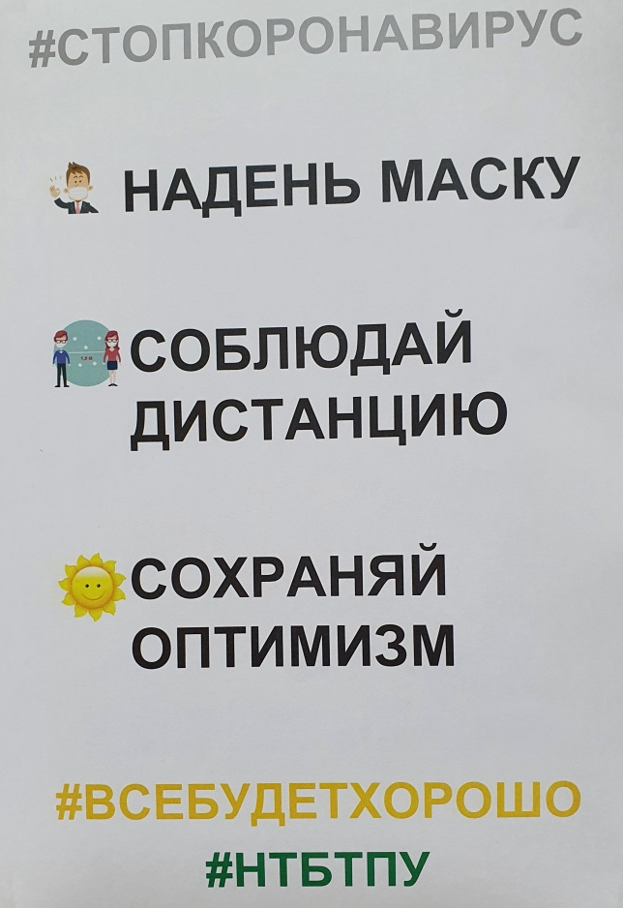
ГИБРИДНЫЙ ФОРМАТ ОБУЧЕНИЯ
-часть дисциплин по классической модели
- часть по дистанционной модели
Для нас всех это новое!
Будьте готовы, возможны сбои в работе, несовершенство системы и трудности коммуникации!
Важно!
соблюдать профилактические меры

Slide 4
ЛИЧНЫЙ КАБИНЕТ, ЛОГИНЫ, ПАРОЛИ
Личный кабинет — это персонализированное рабочее пространство студента или сотрудника в закрытом доступе, в котором сервисы предоставляются согласно статусу и полномочиям пользователя.
Возможность:
следить за актуальностью информации в личном деле, хранящемся в отделе кадров;
получать доступ к приложениям, необходимым в учебной, научной, административной работе;
задавать вопрос или отправлять предложения администрации вуза, куратору, академическому консультанту и многое другое.
Сервисы:
Личное дело студента (с дополнительными вкладками);
«Аттестация» — приложение для просмотра оценок по контрольным точкам и сессии;
«Успеваемость» — приложение для просмотра сведений по текущей успеваемости и посещаемости, проставляемой в электронных журналах преподавателей;
«Учебный план» — приложение для просмотра учебного плана группы: сведения о дисциплинах, объеме и порядке их изучения в рамках образовательной программы.

Slide 5
У ВСЕХ ЛИ ЕСТЬ УЧЕТНАЯ ЗАПИСЬ В ДОМЕНЕ ТПУ?
Студентам 1 курса | Студентам старших курсов
На указанную при подаче документов в apply.tpu.ru электронную почту выслано письмо с логином и паролем для корпоративной почты ТПУ. | в НТБ ТПУ в бюро регистрации читателей (к. 123). При себе иметь читательский и студенческий билеты. Здесь можно зарегистрироваться только студентам старших курсов, если они по какой-то причине до сих пор не зарегистрированы.
После получения письма студент самостоятельно меняет пароль (никому не сообщает). В случае неполучения письма с логином и паролем (утери пароля, взлома или невозможности войти в корпоративную почту или портал), можно обратиться по тел. (3822)701616,
в случае иных технических проблем с почтой, личным кабинетом или электронными сервисами - подается заявка через сервис https://help.tpu.ru с авторизацией через корпоративный логин и пароль.
Логин и пароль используются ежедневно для входа в корпоративную электронную почту в домене tpu, просмотр информации на корпоративном портале университета, Личном кабинете, получении услуг на сайте https://ed.tpu.ru/ (перечень услуг обновляется и расширяется) и т.д. Пароль не передается другим лицам!

Slide 6
ДИСТАНЦИОННЫЙ ФОРМАТ ОБУЧЕНИЯ
Заявление для желающих
Если студент не может присутствовать на очных занятиях (по уважительной причине), то необходимо подать электронное уведомление (получить электронную услугу).
“Уведомление об обучении в дистанционном формате” будет доступно с 10 сентября по ссылке (https://ed.tpu.ru/, авторизация через корпоративный логин и пароль), выполнять действия по шагам.
Подробнее информация появится в группе https://vk.com/edtpu.

Slide 7
РЕКОМЕНДАЦИИ ПО ПРОФИЛАКТИКЕ COVID-19
Не прикасаться руками к лицу
Мыть руки 40-60 сек
Использовать антисептики 20-30 сек.
Кашлять и чихать в салфетку или сгиб локтя, а не в ладони
Избегать близких контактов, людных мест и пр., использовать приветственный жест вместо объятий
Проветривать помещение каждые 2 часа
Использовать средства личной гигиены
Вызвать врача при температуре, кашле, затрудненном дыхании, следовать рекомендациям врача
Использовать маску в местах массового скопления людей, не должно быть зазоров, плотно прилегать к лицу.

Slide 8
ОБЩИЕ ПРАВИЛА ДЛЯ МАСОК ОДНОРАЗОВОГО
И МНОГОРАЗОВОГО ИСПОЛЬЗОВАНИЯ
Правило 1. Использовать маску не более двух часов.
Правило 2. Немедленно заменить маску в случае ее намокания (увлажнения), даже если прошло менее двух часов с момента использования.
Правило 3. Не касаться руками закрепленной маски.
Правило 4. Тщательно вымыть руки с мылом или обработать спиртосодержащим средством после прикосновения к используемой или использованной маске.

Slide 9
АЛГОРИТМ ИСПОЛЬЗОВАНИЯ МАСКИ
ОДНОРАЗОВОГО ИСПОЛЬЗОВАНИЯ.
Обработать руки спиртосодержащим средством или вымыть с мылом.
Удерживая маску за завязки или резинки вплотную поднести к лицу белой стороной внутрь и фиксировать завязками (резинками) в положении, когда полностью прикрыта нижняя часть лица – и рот, и нос.
В конце придать нужную форму гибкой полоске (носовому зажиму), обеспечивая плотное прилегание маски к лицу.
Снять изделие, удерживая за завязки (резинку) сзади, не прикасаясь к передней части маски.
Поместить снятую маску в пакет, герметично закрыть, выбросить в контейнер для отходов (мусорное ведро).
Вымыть руки с мылом или обработать спиртосодержащим средством. При необходимости надеть новую маску, соблюдая предыдущие этапы.

Slide 10
Алгоритм использования маски многоразового использования
Обработать руки спиртосодержащим средством или вымыть с мылом.
Удерживая маску за завязки или резинки вплотную поднести к лицу и фиксировать завязками в положении, когда полностью прикрыта нижняя часть лица – и рот, и нос.
Проверить, чтобы маска плотно прилегала к лицу.
Снять изделие, удерживая за завязки (резинку) сзади, не прикасаясь к передней части маски.
Поместить снятую маску в пакет, герметично закрыть, хранить до стирки.
*В домашних условиях маску необходимо стирать, используя мыло (моющее средство), отдельно от других вещей.
После стирки маску можно обработать паром с помощью утюга с функцией подачи пара или парогенератора. Затем прогладить горячим утюгом (без пара) для удаления влаги. Маска должна быть полностью сухая! Вымыть руки с мылом или обработать спиртосодержащим средством. При необходимости надеть чистую обработанную маску.

Slide 11
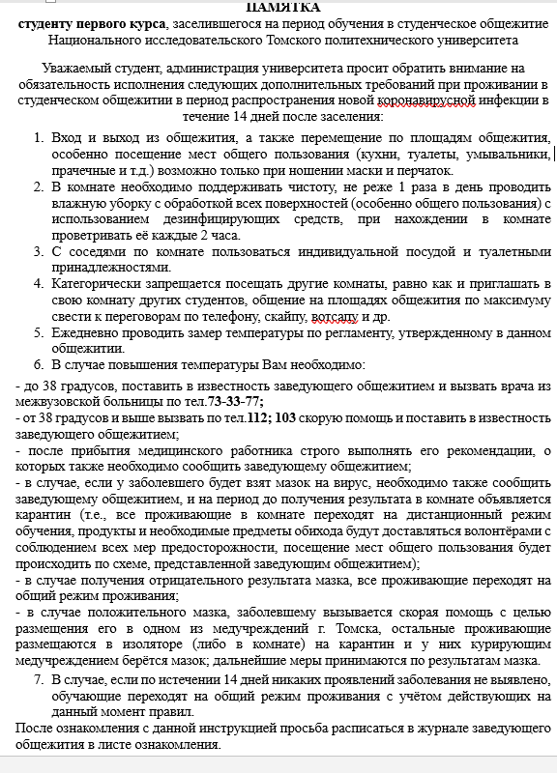
ДОПУСК В КОРПУС И В ОБЩЕЖИТИЕ (ВЫДАЧА ПРОПУСКОВ)
Если корпус ТПУ оборудован системой контроля управления доступом (турникетом), при входе необходимо предъявить пропуск.
Если пропуск отсутствует, его необходимо получить в Бюро пропусков (пр. Ленина 30а, с 08.00 до 20.00).
В качестве пропуска можно использовать банковскую карту Газпромбанка (кампусную карту).
Проход по чужому пропуску или несколькими студентами по одному пропуску запрещен.

Slide 12
ВЫДАЧА ДОКУМЕНТОВ ПЕРВОКУРСНИКАМ
Для подготовки учебных документов первокурсникам необходимо:
В Бюро пропусков (пр. Ленина, 30А, вход с правого торца здания) получить пропуск (при себе иметь паспорт и маску).
В Центр по работе со студентами, НТБ, ул. Белинского, 53А, 2 этаж, правое крыло) предоставить 5 цветных фотографий 3*4 (фотографии следует подписать на обороте - фамилия, имя, отчество) предоставить эксперту своей Школы – Перепелица Алена Анатлольевна, НТБ-263 ауд.
В Центр по работе со студентами передать заполненную личную карточку и согласие на обработку персональных данных (заполнение на часах куратора).
После получения фотографий и заполнения документов по мере готовности зачетные книжки и студенческие билеты получить по индивидуальному приглашению эксперта ЦРС (ЕД).
Читательский билет получить в НТБ (после получения сообщения о готовности читательского билета на корпоративную электронную почту от библиотекаря).
Вход в НТБ строго в маске, с собой иметь синюю ручку, паспорт, для иностранных студентов дополнительно - при наличии отрицательного результата теста.

Slide 13
ДОПУСК НА ЗАНЯТИЯ ИНОСТРАННЫХ ОБУЧАЮЩИХСЯ
Студенты - иностранные граждане (Ближнее и Дальнее Зарубежье), въехавшие на территорию РФ, смогут приступить к очным занятиям:
в случае предоставления отрицательного результата анализа на COVID-19, отобранного не ранее чем за три календарных дня до въезда в Российскую Федерацию;
после 14-дневной самоизоляции (со дня въезда в Российскую Федерацию);
после проведения на 10-12 день обследования на COVID-19 методом ПЦР;
в случае предоставления отрицательного результата анализа на COVID-19 после окончания самоизоляции.
Данные о дате прибытия в РФ (сразу после прибытия) и дате получения отрицательного результата теста, скан-копия теста предоставляются в обязательном порядке эксперту Центра по работе со студентами (Единый деканат) через сообщение ВКонтакте (https://vk.com/edtpu) или по корпоративной электронной почте.
* МР 3.1 /2.1.0205-20 “Рекомендации по профилактике новой коронавирусной инфекции (COVID-19) в образовательных организациях высшего образования” (утверждены Федеральной службой по надзору в сфере защиты прав потребителей и благополучия человека 29.07.20)

Slide 14
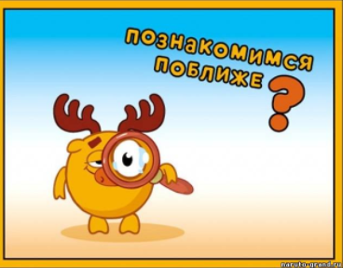
ЗНАКОМСТВО
Представление, ФИО, хобби,
Интересы, «А еще я..»
«И еще я мечтаю….»
2. «Снежный ком»
Каждый участник группы называет
свое имя и личностное качество, за
которое его можно ценить, любить,
уважать и т. д. Первый участник
называет свое имя и качество,
второй – называет имя и качество
первого, затем свое и т. д. Таким
образом, имена и качества нарастают как снежный ком. Последний участник называет всех.

Slide 15
ГРАФИК УЧЕБНОГО ПРОЦЕССА
Все учебные мероприятия ТПУ реализуются в сроки, установленные календарными учебными графиками ТПУ (https://rasp.tpu.ru/).
Дата начала учебных занятий для всех форм обучения и уровней подготовки в каждом семестре учебного года определяется календарными учебными графиками ТПУ. Начало осеннего семестра в этом учебном году с 1 сентября.
В календарном учебном графике внесены обозначения:
: - экзаменационная сессия
К – конференц неделя
= - каникулы.
Учебный год состоит из двух семестров (осенний, весенний), каждый из которых заканчивается промежуточной аттестацией (зимняя, летняя экзаменационная сессия), предусмотренной учебным планом.

Slide 16
ГРАФИК УЧЕБНОГО ПРОЦЕССА
В соответствии с календарным учебным графиком для каждой образовательной программы устанавливается время для реализации мероприятий текущего/рубежного контроля - конференц-неделя (в середине и конце семестра).
Сетка учебных занятий (с 01.09.2020)
Для обучающихся по очной, очно-заочной формам обучения в учебном году устанавливаются каникулы общей продолжительностью от 7 до 10 недель, в том числе не менее двух недель в зимний период.
Номер «пары» | Время начала «пары» | Перерыв между академическими часами | Время окончания «пары» | Перерыв между «парами»
1 | 8-30 | 5 минут | 10-05 | 20 минут
2 | 10-25 | 5 минут | 12-00 | 40 минут
3 | 12-40 | 5 минут | 14-15 | 20 минут
4 | 14-35 | 5 минут | 16-10 | 20 минут
5 | 16-30 | 5 минут | 18-05 | 20 минут
6 | 18-25 | 5 минут | 20-00 | 20 минут
7 | 20-20 | 5 минут | 21-55 | 20 минут

Slide 17
СИСТЕМА ОЦЕНИВАНИЯ, УСПЕВАЕМОСТЬ И ПОСЕЩАЕМОСТЬ
По каждой дисциплине составляется рейтинг-план. Рейтинг-план доводится до студентов на первых занятиях.
При выполнении мероприятий текущего контроля (лабораторные, практические работы, индивидуальные задания и т.д.) студент накапливает баллы.
Максимальное количество баллов 100, минимальное количество баллов для получения оценки или зачета 55.
Прилежно изучая дисциплину можно получить «автомат».
Традиционная оценка | Литерная оценка | Рейтинговая оценка
Отлично | A | 90-100 баллов
Хорошо | B | 80-89 баллов
 | С | 70-79 баллов
Удовлетворительно | D | 65-69 баллов
 | E | 55-64 балла
Зачтено | P | более 55 баллов
Неудовлетворительно | F | менее 55 баллов

Slide 18
СИСТЕМА ОЦЕНИВАНИЯ, УСПЕВАЕМОСТЬ И ПОСЕЩАЕМОСТЬ
Календарным рейтинг-планом дисциплины может быть предусмотрены баллы за посещаемость занятий (до 20) и за выполнение дополнительных заданий по дисциплине, индивидуальных заданий, успешную научно-исследовательскую работу в семестре (дополнительные баллы - до 15).
Система оценивания результатов обучения предусматривает мероприятия текущего контроля (во время семестра) и мероприятия промежуточной аттестации (во время сессии).
Если при изучении дисциплины форма контроля зачет или дифференцированный зачет (зачет с оценкой) при выполнении мероприятий текущего контроля в семестре можно набрать до 100 баллов.
Если при изучении дисциплины форма контроля экзамен - при выполнении мероприятий текущего контроля в семестре можно набрать до 80 баллов и максимум 20 баллов на экзамене.
При выполнении курсовых проектов и работ в течение семестра можно набрать до 40 баллов и до 60 баллов при защите проекта или работы.

Slide 19
ТОМСКИЙ
ПОЛИТЕХНИЧЕСКИЙ
УНИВЕРСИТЕТ
ДО ЗАВТРА!
Куратор:
Назарова Галина Юрьевна
ассистент ОХИ ИШПР НИ ТПУ
silko_gy@mail.ru
silko@tpu.ru
8-952-181-87-88
Томск

